Slide 1


《数据结构》实验
实验三 树型结构及其应用
主讲教师：黄虎杰 张正
实验教师：魏宇虹 徐凡博
计算机学院
哈尔滨工业大学（深圳）

Slide 2
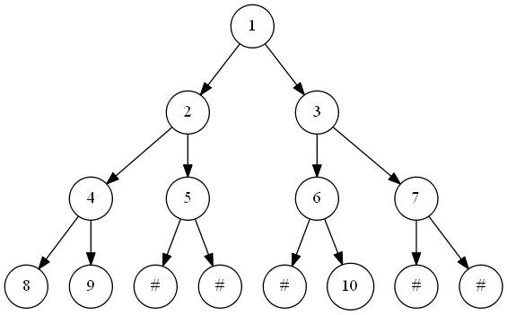
实验内容
题目1-3001
按层次遍历序列建立二叉树，并输出该树的前序、中序和后序遍历。
输入
15
1 2 3 4 5 6 7 8 9 # # # 10 # #
注：#表示空，输入可能不为满二叉树
输出
前序遍历： 1 2 4 8 9 5 3 6 10 7
中序遍历： 8 4 9 2 5 1 6 10 3 7
后序遍历： 8 9 4 5 2 10 6 7 3 1
注：只输入一个#时，需要返回空二叉树（NULL）!
提示：可以使用队列来实现层序遍历构建二叉树，也可以通过计算索引来完成构建二叉树。

Slide 3
实验内容
题目2-3002
给定一棵二叉树，路径定义为从树的根节点到叶子结点的任意路径，路径和为一条路径中各节点的权值和。求取该二叉树的最大路径和。
输入
15
1 2 3 4 5 6 7 8 9 # # # 10 # #
输出
最大路径和：20
共包含5条路径：
1 2 4 8
1 2 4 9
1 2 5
1 3 6 10
1 3 7
注：1. 本题需要先使用题目1的代码构造二叉树。
2. 当输入一个空二叉树时，输出为0。

Slide 4
实验内容
题目3-3003
给定一棵二叉树，求取该二叉树的所有左子叶权重之和。
输入
15
1 2 3 4 5 6 7 8 9 # # # 10 # #
输出
左子叶权重之和：8（左孩子分别有2 4 6 8
，但2 4 6都不是叶子结点，只有8才是左子叶
，所以该树的左子叶权重之和为8）
注：1. 本题需要先使用题目1的代码构造二叉树。
2. 只输入一个空二叉树时，输出为0。

Slide 5
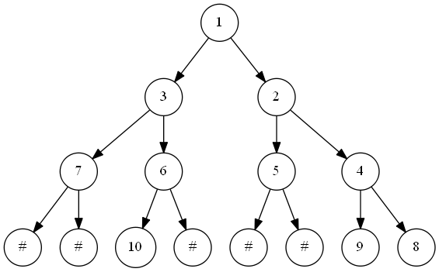
实验内容
题目4-3004
给定一棵二叉树，求取该树的镜像，即翻转该二叉树 （每个节点调换左右子树）
输入
15
1 2 3 4 5 6 7 8 9 # # # 10 # #
输出
图2中二叉树的中序遍历。
注：本题需要先使用题目1的代码构造二叉树。

Slide 6
实验要求
（1）请完成平台http://10.249.176.82:9000/上的题，编号3001-3004 。
（2）请根据平台上的题目要求，提交本地测试通过的代码。
（3）本地提供的用例并未覆盖所有功能和边界条件，请务必自行设计用例全面测试代码后，再提交平台测试。

Slide 7
代码模板说明
模板请查看压缩包的main.c文件，OJ平台仅提供主函数模板；
模板已实现队列，可直接使用相关接口进行编码；
相关函数说明可查看实验三任务说明文档。
感兴趣的同学可以自行学习二叉树可视化函数接口实现的代码，包括void createDotFile()， void plot()。该部分需要下载graphiviz 软件，并将main函数中的use_graphviz值修改为true后使用，详见任务说明文档。（非必选项，不计分）

Slide 8
实验三评分标准
总分100分
层次遍历建二叉树及遍历（40分）
求二叉树最大路径和（20分）
左子叶权重之和（20分）
翻转二叉树（20分）

Slide 9
请同学们开始实验吧

